Slide 1
Γεώργιος Πεχλιβανίδης
ΚΟΛΟ- ΟΡΘΙΚΕΣ
ΚΟΛΟ-ΠΡΩΚΤΙΚΕΣ
ΑΝΑΣΤΟΜΩΣΕΙΣ

Slide 2
Ελάττωση Συνδρόμου Χαμηλής Πρόσθιας Εκτομής Ορθού
Καλή Ποιότητα Ζωής
Αποφυγή Διαφυγής Αναστόμωσης - Ελάττωση συνεπειών
Διατήρηση Ογκολογικού αποτελέσματος

Slide 3
Σύνδρομο Χαμηλής Πρόσθιας Εκτομής Ορθού
85% (391/462) ασθενών επίδραση στη ποιότητα ζωής
40% σοβαρή επίδραση στη ποιότητα ζωής
60% με προεγχειρητική ακτινοθεαπεία και 45% χωρίς στους ασθενείς με καρκίνο κάτω τριτημορίου
47% με προεγχειρητική ακτινοθεραπεία και 33% χωρίς στους ασθενείς με καρκίνο μέσου ή ανω τριτημορίου
Πιο σοβαρά συμπτώματα: διάρροια, αϋπνία, κόπωση
United Kingdom Low AnteriorResection Syndrome Study Group. 2016
30 % των ασθενών πάσχουν χρόνια από σοβαρό LARS με σημαντική επίδραση στην ποιότητα ζωής ASCRS, AEC, AECP 2016

Slide 4
Ποιότητα ζωής
Colorectal Dis. 2011 Aug;13(8):872-7. Quality of life after coloanal anastomosis and abdominoperineal resection for distal rectal cancers: sphincter preservation vs quality of life. Kasparek MS¹, Hassan I, Cima RR, Larson DR, Gullerud RE, Wolff BG.
Ασθενείς με ΚΠΑ νεώτεροι (mean age 57 vs 62 years, P < 0.001),
καλύτερη φυσική δραστηριότητα, και εικόνα σώματος μόνο στους άνδρες
λιγότερη κούραση, άλγος, οικονομικές δυσκολίες, απώλεια βάρους, και παρενέργειες ΧΘ
χειρότερα δυσκοιλιότητα, συμπτώματα ΓΕΣ, σεξουαλική λειτουργία
Συνολική ποιότητα ζωής συγκρίσιμη.
Συνυπολογισμός λειτουργικών και ογκολογικών αποτελεσμάτων πριν την απόφαση

Slide 5
Int J Colorectal Dis. 2013 Jul;28(7):949-57. Coloanal anastomosis or abdominoperineal resection for very low rectal cancer: what will benefit, the surgeon's pride or the patient's quality of life? Digennaro R¹, Tondo M, Cuccia F, Giannini I, Pezzolla F, Rinaldi M, Scala D, Romano G, Altomare DF.
Συνολικά ποιότητα ζωής χωρίς διαφορές
ΚΠΕΟ χειρότερη σεξουαλική λειτουργία ΚΠΑ οι περισσότεροι ασθενείς ακράτεια κοπράνων και κάποιοι αποφρακτική δυκοιλιότητα

Slide 6
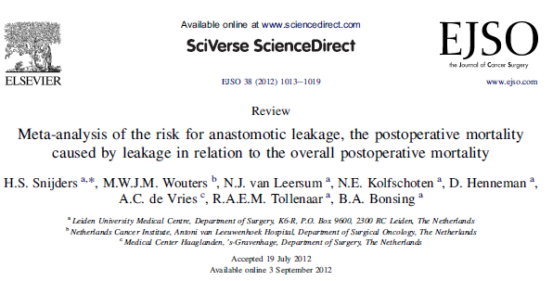
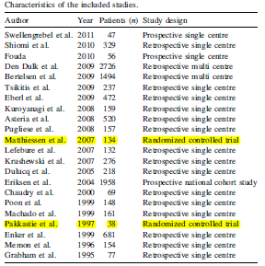
Χαμηλή πρόσθια εκτομή του ορθού
12 διαφορετικοί ορισμοί ΑΔ
6 ορισμοί μτχ θνητότητας
Συχνότητα διαφυγής 9% 974/10343 (3-28%)
Συνολική θνητότητα 2% (0-8%)
Θνητότητα συνεπεία της διαφυγής 0.7% 71/10343 (0-5%)

Slide 7
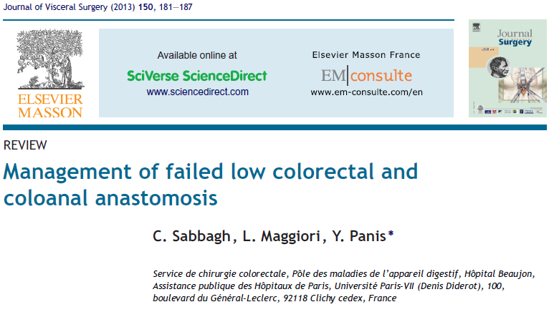
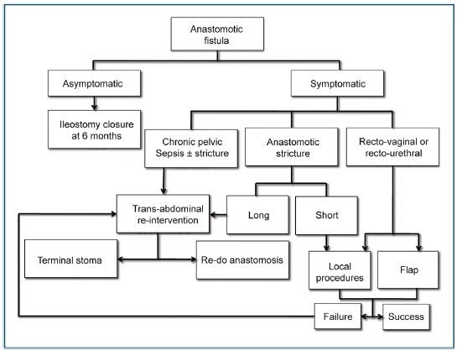

Slide 8
Ογκολογικό αποτέλεσμα
Η διαφυγή επηρεάζει την 5ετη επιβίωση
σε σχέση με καρκίνο 50% με διαφυγή, 68% χωρίς
McArdle 2005
44% με και 64% χωρίς διαφυγή Walker 2004
Επηρεάζει η ασυμπτωματική διαφυγή το ογκολογικό αποτέλεσμα;
Law 2007, Merkel 2001,den Dulk 2009
Βias επιλογής στις προοπτικές μελέτες;
Ενδοαυλικά κύτταρα που εμφυτεύονται σε διαφυγή;
Ελάττωση ανοσολογικής λειτουργίας;

Slide 9
Ογκολογικές συνέπειες
Annals of Surgery Volume 253, Number 5, May 2011, 890-9
21 μελέτες, 13 ΠμΤ, 1ΠΤ, 7 Α 21902 ασθενείς
Oρθό αύξηση τοπικών υποτροπών OR 2.05 (P = 0.0001)
Κόλον & ορθό αύξηση τοπικών υποτροπών OR 2.9 (P < 0.001)
Όχι αύξηση απομακρυσμένων υποτροπών OR 1.38 (P=0.083)
Αυξημένη μακροπρόθεσμη θνητότητα σχετιζόμενη με καρκίνο OR 1.75 (P = 0.0001)

Slide 10
Νεολήκυθος τύπου J
Lazorthes και Parc 1986
ιδανική νεοληκύθος:
6 έως 7cm σε πλάτος,
μη διατεταμένο κατιόν κόλο
μήκος σκελών 8-10cm
Banerjee και Parc 1996

Slide 11
Νεολήκυθος τύπου J
25% των ασθενών με νεολήκυθο απαιτείται συχνός υποκλυσμός για την κένωση του εντέρου
Προτείνεται το μέγεθος της νεοληκύθου να είναι περιορισμένο και να εφαρμόζεται μόνο στις κολοπρωκτικές και όχι στις κολοορθικές αναστομώσεις
Lazortes 1986, Park 1986, Pedersen 1986
5cm κολική J νεολήκυθος
καλύτερα αποτελέσματα όσον αφορά την εγκράτεια στα αέρια και στα υγρά
συχνότητα των κενώσεων είναι μικρότερη από την ευθεία κολοπρωκτική αναστόμωση
δεν υπάρχει σημαντική διαφορά στη χωρητικότητα του νέο-ορθού
πιθανόν η καλύτερη λειτουργία οφείλεται στην ελαττωμένη κινητικότητα
Furst 2002

Slide 12
Νεολήκυθος τύπου J Σπινθηρογραφική μελέτη της κένωσης
και μια μικρή νεολήκυθος τύπου J βελτιώνει σημαντικώς την συγκράτηση των υδαρών κοπράνων
Ho 2002
όσο πιο ψηλά είναι η αναστόμωση τόσο πιο συχνά είναι τα
προβλήματα κένωσης της νεοληκύθου
- δυσκολία αφόδευσης του ασθενούς
Sugamata 2003

Slide 13
Νεολήκυθος τύπου J
κινητοποιήση σπληνικής καμπής και διατήρηση 1ου κλάδου ΚΜΑ
καλύτερη αιμάτωση, καλύτερη επούλωση της αναστομώσεως, μικρότερη πιθανότητα αναστομωτικής διαρροής
πρόβλημα η εγκατάσταση του πεπαχυσμένου μεσόκολου του κεντρικού τμήματος του εντέρου στην στενή ανδρική πύελο
κατασκευή της νεοληκύθου από κατιόν κόλο δεν αλλάζει τελικό λειτουργικό αποτέλεσμα
Heah 2002
Παρακαμπτήρια στομία
Κλινική αναστομωτική διαρροή χωρίς παρακαμπτήρια στομία 17%
Dehni 1998

Slide 14
Νεολήκυθος τύπου J
Κολοορθική αναστόμωση με νεοληκύθος συνεπάγεται αυξημένη ευενδοτότητα με αποτέλεσμα την ελάττωση του αριθμού των κενώσεων
Κολοπρωκτική αναστόμωση με νεολήκυθο δεν βελτιώνει τον αριθμό των κενώσεων ή την ευενδοτότητα, αλλά ελαττώνει την συχνότητα της επαφής του κεντρικού πρωκτικού σωλήνα με κόπρανα και κατά συνέπεια την έπειξη για αφόδευση.
Tonelli 2005

Slide 15
Νεολήκυθος τύπου J
Τα καλά αποτελέσματα διατηρούνται και μετά τα 2 έτη Portier 2005
5 έτη κολική J νεοληκύθος - κολοορθική αναστόμωση
- αυξημένη χωρητικότητα του ορθού
- καλύτερα λειτουργικά αποτελέσματα σε σχέση με την ευθεία κολοορθική
αναστόμωση όταν αναστόμωση < 4εκ από τον δακτύλιο
αποτελέσματα ιδιαίτερα καλά στους ηλικιωμένους ασθενείς και ως προς την εγκράτεια στα 3 έτη μετά την επέμβαση Hida 2004

Slide 16
Νεολήκυθος τύπου J προεγχειρητική ακτινοθεραπεία
αυξάνει σημαντικά τις νυκτερινές κενώσεις και τη διάρροια και στους ασθενείς με κολική J-νεολήκυθο και κολοπρωκτική αναστόμωση
δεν έχει επίδραση σε άλλες παραμέτρους όπως
- ικανότητα για αναβολή της κένωσης περισσότερο από 15 λεπτά
- βαθμός ακράτειας
- ικανότητα κένωσης εντός 30 λεπτών
- χρήση φαρμάκων
- περιορισμός της διατροφής
Dehni 2002

Slide 17
Dis Colon Rectum. 2009 Dec;52(12):2004-14 Preoperative radiotherapy is associated with worse functional results after coloanal anastomosis for rectal cancer. Parc Y¹, Zutshi M, Zalinski S, Ruppert R, Fürst A, Fazio VW.
Καμία διαφορά στη μετεγχειρητική νοσηρότητα
2 έτη μεγαλύτερα προβλήματα στην εντερική λειτουργία
Μέσο αριθμό κενώσεων
Χρήση αντιδιαρροικών
Κατεπείγουσα ανάγκη αφόδευσης
Χειρότερη σεξουαλική λειτουργία ανδρών

Slide 18
Νεολήκυθος τύπου J
Mετανάλυση 8 τυχαιοποιημένων προοπτικών μελετών
κολική νεολήκυθος έναντι ευθείας κολοπρωκτικής αναστόμωσης
μετά από 1 έτος όχι σημαντικές διαφορές
ως προς τον αριθμό κενώσεων
την έπειξη για αφόδευση
τη χρήση φαρμάκων
διαφορά μόνο στην ευενδοτότητα του ορθού
υπέρ της νεολυκήθου
Peng 2002

Slide 19
Νεολήκυθος τύπου J
Cleveland Clinic
αίτια για τα οποία δεν μπορεί να κατασκευασθεί
η νεολήκυθος σε 30% των ασθενών:
τεχνικά μη τεχνικά
στενή πύελος 7. σύνθετη χειρουργική
ογκώδεις σφιγκτήρες 8. μεταστάσεις
ανάγκη βλεννογονεκτομής
εκκολπωματίτις
ανεπαρκές μήκος εντέρου
κύηση
Αδυναμία κατασκευής ελαττώθηκε σημαντικά (5,3%) όταν
ξεκίνησε να εφαρμόζεται η κολοπλαστική
Harris 2005

Slide 20
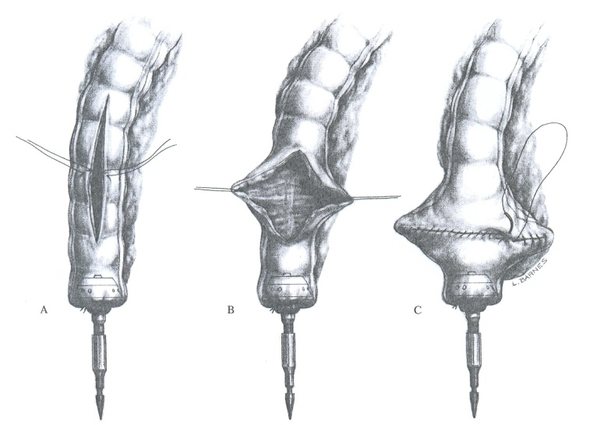
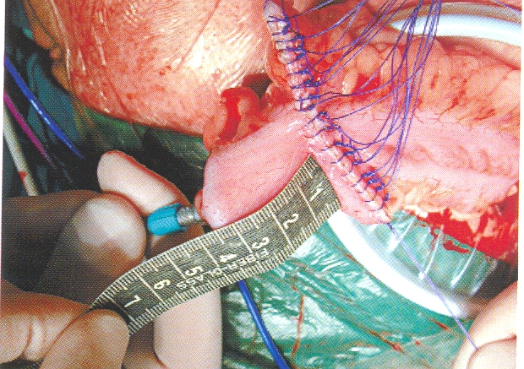
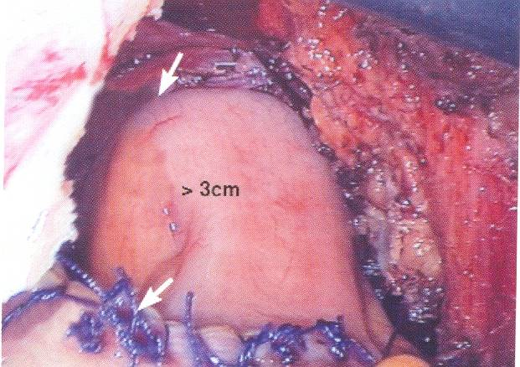
Κολοπλαστική
πολύ στενή πύελος
ογκωδείς σφιγκτήρες
βλεννογονεκτομή
εκκολπωμάτωση
ανεπαρκές μήκος εντέρου
Εγκυμοσύνη
- τομή 8εκ κατά μήκος μεταξύ ταινιών
2εκ κεντρικά από στεφάνη κεφαλής
- συρράπτεται σε δύο στρώματα
Fazio 2000
Z’graggen 2001
8cm
2cm

Slide 21
Κολοπλαστική
Τα άμεσα αποτελέσματα ήταν συγκρίσιμα με αυτά της J-νεοληκύθου
Z’graggen 2001
- δεν είναι δυνατή η κατασκευή της J-νεοληκύθου σε 20%
- 6 μήνες δεν υπάρχει διαφορά στη συχνότητα κενώσεων
- δεν υπάρχει διαφορά στις πιέσεις ηρεμίας και
συγκράτησης αλλά και στον όγκο του νέο-ορθού
- πιο απλή στη κατασκευή
- εφαρμόζεται καλύτερα σε ιδιαίτερα στενή πύελο
- κενώνεται καλύτερα
Furst 2003, Pimentel 2003, Mantyh 2001

Slide 22
vs
Πλάγιο-τελική κολοορθική αναστόμωση
Jiang 2005
ΠΤ ευκολότερη τεχνική
συχνότητα κενώσεων αυξήθηκε σημαντικά και στις δύο
μακροπρόθεσμα λειτουργικά και χειρουργικά αποτελέσματα δεν διέφεραν
Machado 2003, 2005
Μέγιστος ανεκτός όγκος 40% μεγαλύτερος με νεολήκυθο
Ικανότητα κένωσης εντέρου σε <15min στους 6 μήνες έφθασε σε στατιστικά σημαντική διαφορά υπέρ της νεολήκυθου
Σταθερά φθίνουσες πιέσεις σφιγκτήρα και στις δύο μεθόδους

Slide 23
Μετανάλυση Heriot AG, 2006
35 μελέτες 2240 ασθενείς (1066 straight CAA,
1050 J-pouch και 124 coloplasty)
Καμμία διαφορά στις μετεγχειρητικές επιπλοκές
Σημαντική ελάττωση συχνότητας κενώσεων με τη πάροδο χρόνου στις νεοληκύθους σε σχέση με κολοπρωκτικές
Επειξη για αφόδευση λιγότερο έντονη σε νεολήκυθο σε σχέση με ευθεία κολοπρωκτική
Καμμία λειτουργική διαφορά μεταξύ νεοληκύθου και κολοπλαστικής

Slide 24
Brown CJ, Cochrane Database Syst Rev. 2008
9 ΠΤΜ (n=473) ΕΚΟ έναντι ΚJN
18 μήνες μτχ ΚJN καλύτερη της ΕΚΟ στις περισσότερες μελέτες σε συχνότητα κενώσεων, έπειξης για αφόδευση, ακράτεια, χρήση αντιδιαρροϊκών.
>18 λίγοι ασθενείς με δεδομένα
4 ΠΤΜ (n=215) ΤΠ έναντι ΚJΝ
Καμμία διαφορά λειτουργική
3 ΠΤΜ (n=158) ΚΠ έναντι ΚJΝ
Καμμία διαφορά

Slide 25
Μετανάλυση 4 ΤΜ - 273 ασθενείς Siddiqui 2010
νεολύκηθο - πλαγιοτελική αναστόμωση
πίεση ηρεμίας ήταν χαμηλότερη στους ασθενείς με νεολύκηθο
Mετανάλυση 6 /34 ΤΜ - 648 ασθενείς Liao 2010
νεολύκηθο - εγκάρσια κολοπλαστική
Δεν υπήρχαν διαφορές
αναστόμωση με νεολύκηθο δεν ήταν εφικτή 26% των ασθενών λόγω
κοντού μεσοκόλου ή στενής πυέλου
Matsuoka 2010

Slide 26
Colorectal Dis. 2015 Dec;17(12):1062-70. Hand-sewn coloanal anastomosis for low rectal cancer: technique and long-term outcome. Tekkis P , Tan E , Kontovounisios C , Kinross J , Georgiou C , Nicholls RJ , Rasheed S , Brown G .
Δια χειρός κολοπρωκτική αναστόμωση
Ορισμένες περιπτώσεις καρκίνου ορθού ή σε αποτυχία αναστόμωσης με συρραπτικό
Α. Όγκοι πάνω από τον πρωκτικό σωλήνα διακοιλιακή διατομή ορθού και βλεννογονεκτομή
Β. Όγκοι στο όριο του πρωκτικού σωλήνα μερική διαμεσοσφιγκτηρική εκτομή
Γ. Όγκοι μέσα στον πρωκτικό σωλήνα ολική διαμεσοσφιγκτηριακή εκτομή
Επιπλοκές Α 47.1% Β 38.5% Γ 13.3%,
Διάσπαση αναστόμωσης 8.5%, πυελικό αιμάτωμα/ύγρωμα 7%,
Ορθοκολπικό συρίγγιο 8.3%, μόνικη στομία 14.1%
Αποτυχία αναστόμωσης Α 17.6% , Β 15.5%, Γ 6.7%

Slide 27
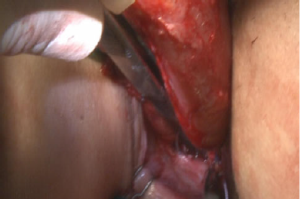
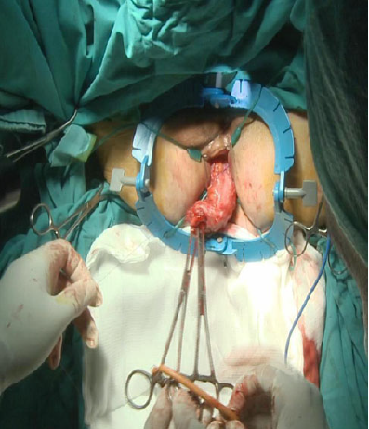
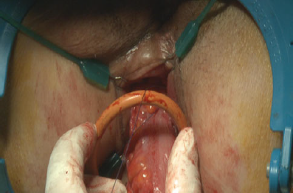
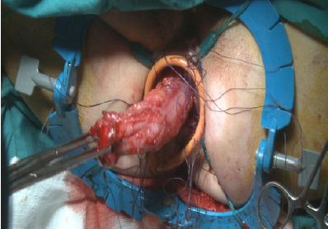
Turnbull-Cutait

Slide 28
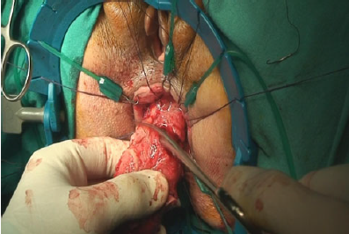
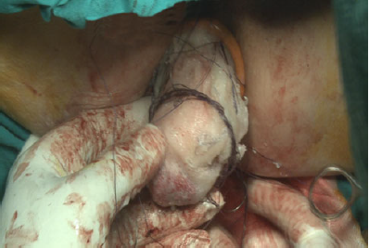
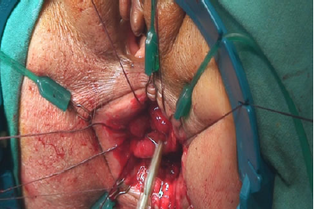
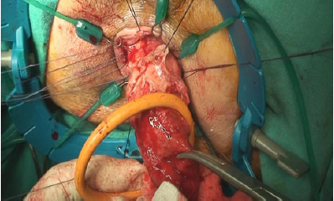
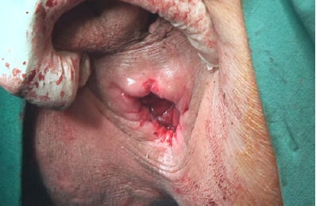

Slide 29
Tech Coloproctol. 2014 Mar 11. [Epub ahead of print] The clinical results of the Turnbull-Cutait delayed coloanal anastomosis: a systematic review. Hallet J¹, Milot H, Drolet S, Desrosiers E, Grégoire RC, Bouchard A.
Turnbull και Cutait 1961
7 μελέτες παρακολούθησης 1124 ασθενείς
2 μελέτες συγκριτικές με άμεση αναστόμωση λιγώτερες διαφυγές, πυελικά αποστήματα και σήψη
5 μελέτες διαφυγή 0-7 %, πυελικό απόστημα 0-11.8 %, πυελική σήψη 6.8-10 %.
Μόνιμη στομία 1-6%
Εγκράτεια ικανοποιητική

Slide 30
Αναστομωτική διαφυγή
29 διαφορετικοί ορισμοί Bruce 2001
International Study Group of Rectal Cancer 2010

Slide 31
Χαμηλή πρόσθια εκτομή του ορθού
12 διαφορετικοί ορισμοί ΑΔ
6 ορισμοί μτχ θνητότητας
Συχνότητα διαφυγής 9% 974/10343 (3-28%)
Συνολική θνητότητα 2% (0-8%)
Θνητότητα συνεπεία της διαφυγής 0.7% 71/10343 (0-5%)

Slide 32
Παράγοντες κινδύνου διαφυγής
Διαταραχή μικροκυκλοφορίας - κάπνισμα, ΣΔ
Υψος αναστόμωσης
Προεγχειρητική ΑΘ; Chambers 2004, Rullier 1998, Alves 2002
Υποθρεψία ;ΟΠΔ Makela 2003, Koretz 2007
Στεροειδή 11.8 vs 2.4% κόλον Konishi 2006
ΑSA>3 κόλον Choi 2006
Bevacizumab; >60 ημ Genentech 2006
Ανδρικό φύλο ορθό, ;κόλον Law 2000, Lipska 2006, Choi 2006
Παχυσαρκία 33% vs 15% (p 0.03) Rullier 1998
Επέμβαση >4ώρες Konishi 2006
Απόφραξη
Εκκολπωμάτωση
Περιεγχειρητική αιμορραγία Iancu 2008, Jestin 2008,

Slide 33
Μέχρι και 28% Marra 2009, Platell 2007, Hyman 2007
Ορθό 6.7% κόλον 2.6% Branagan 2005
Πάνω από ανάκαμψη 7% , < 5cm 18% Rullier 1998
3 έως 45 ημέρες μτχ
κλινική μέση μτχ 7^{η} , ακτινολογική 16^{η} , 42% διάγνωση μετά την έξοδο
Hyman 2007, Karanjia 1994
Θνητότητα συνεπεία διαφυγής 7.5% - 39% den Dulk 2009, Komen 2009
Καθυστερημένη διάγνωση
- ψευδώς αρνητική ακτινολογική διερεύνηση
- μεσολάβηση ΣΚ Doeksen 2007

Slide 34
Αιμάτωση αναστόμωσης
32% ελάττωση αιμάτωσης 2cm κεντρικά 51% ελάττωση στην αναστόμωση Boyle 2000
Μεγαλύτερη ελάττωση στο ορθικό κολόβωμα Μικρή ελάττωση αυξάνει κίνδυνο 5% vs 12.9% (p 0.01) Vignali 2000
Άσχετα με ύψος απολίνωσης ίδια αιμάτωση εγκάρσιο και κατιόν μεγάλη ελάττωση σιγμοειδές Hall 1995
Σημαντική ελάττωση αιμάτωσης στις τελικοτελικές σε σχέση με πλαγιοτελικές αναστομώσεις Hallbook 1996
Ροζ βλεννογόνος

Slide 35
Μέθοδοι αποφυγής διαφυγής και συνεπειών
Διεγχειρητικός έλεγχος διαφυγής αέρας ή ενδοσκόπηση
πολλές ΙV αποδείξεις
Παρακαμπτήρια ειλεοστομία Rondelli 2009
Παροχέτευση σε ασθενείς με παράγοντες κινδύνου
Jesus2004 (Cochrane) vs Peeters 2005 (Dutch TME trial) ,Tsujinaka 2008
Δεν υπάρχουν ξεκάθαρες αποδείξεις που να υποστηρίζουν την δια χειρός ή συρραπτικού εργαλείου ή την λαπαροσκοπική τεχνική
Η μέθοδος της αναστόμωσης δεν επηρεάζει την εμφάνιση επιπλοκών ακόμη και σε επείγουσες επεμβάσεις
Demetriades 2002, Catena 2004

Slide 36
Ακτινολογικές μέθοδοι
Διαρροή σκιαγραφικού στην ΑΤ συχνά δεν αναγνωρίζεται
Συλλογή περικολικού ή πυελικού υγρού και ελεύθερου αέρα αναγνωρίζεται με ακρίβεια 80-100%
Gouya 2012, Doeksen 2008, Nesbakken 2005
Ένεμα με υδατοδιαλυτό σκιαγραφικό δεν χρειάζεται σαν ρουτίνα Kalady 2008, Nicksa 2007

Slide 37
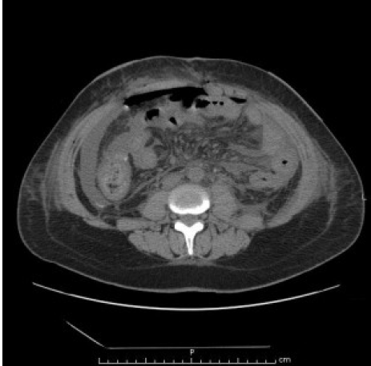
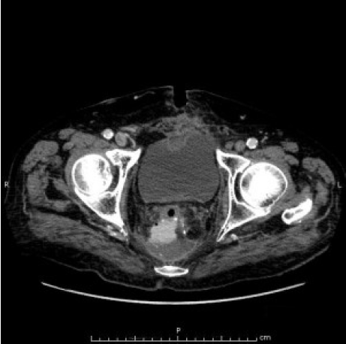
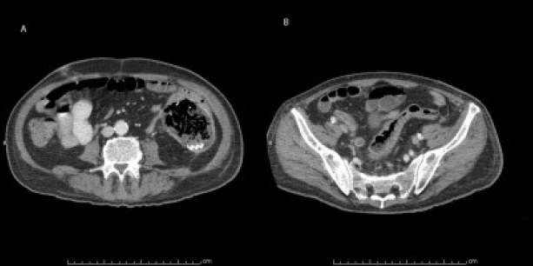

Slide 38
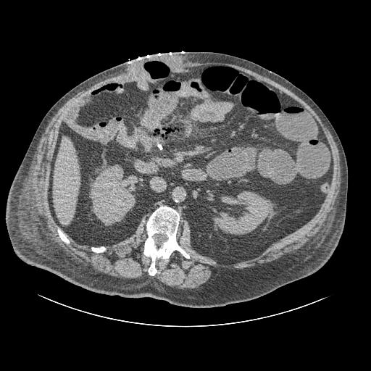

Slide 39
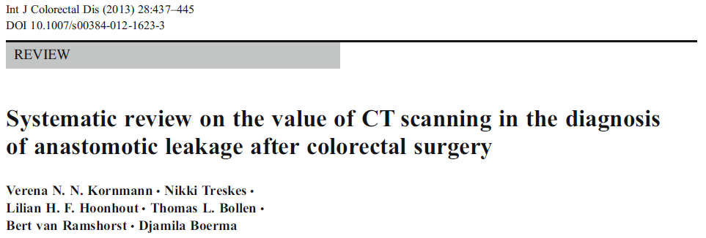
Ορθό ευαισθησία 0.92
Κόλον ευαισθησία 0.68
Ειδικότητα 0.78 – 1.00 Nesbakken 2005, Doeksen 2008
Ακρίβεια μικρότερη αν < 7^{η} μτχ
24.4% ασθενών καθυστέρηση διάγνωσης Khoury 2009
Επαναλαμβανόμενες ΑΤ
Λαπαροτομία μετά από αρνητική απεικόνιση 52% διαφυγές
Doeksen 2008

Slide 40
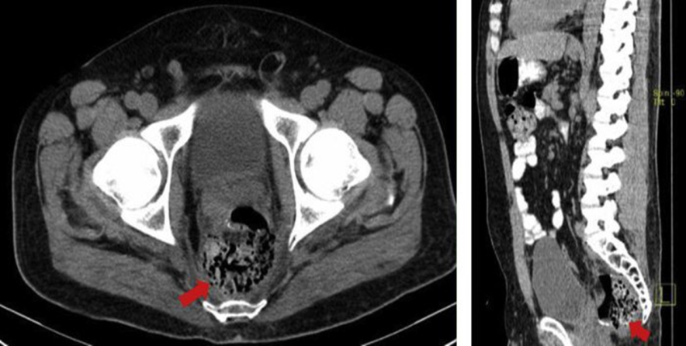
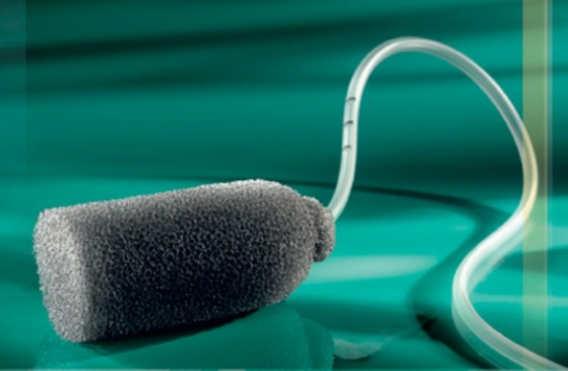
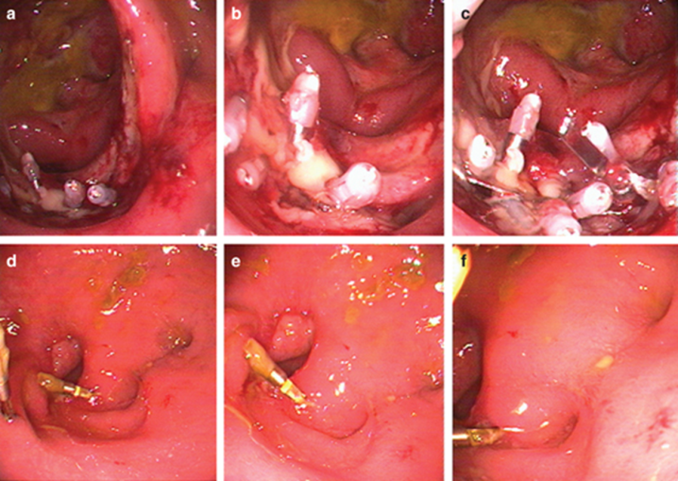
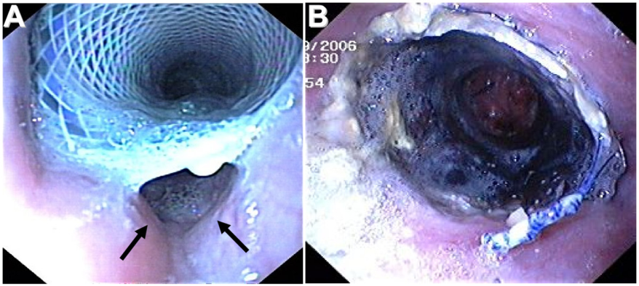
Αντιμετώπιση
Διαφυγή ΔΕ κόλου με μικρή μόλυνση ανακατασκευή και παροχέτευση
ή ειλεοστομία και βλεννώδες συρίγγιο
Διαφυγή ΑΡ κόλου
Ενδοπεριτοναϊκή εκτομή και στομίες
Χαμηλή αναστόμωση
συντηρητική αντιμετώπιση αν δεν έχει
Σηπτικό σοκ
Κοπρανώδη περιτονίτιδα
Διάσπαση μεγαλύτερη από τη μισή περίμετρο
- παροχέτευση και ειλεοστομία ή κολοστομία
- endostents
- διαπρωκτική συσκευή ενδοσκοπικού κενού
- clips
- διάλυση της αναστόμωσης

Slide 41
Ασυμπτωματική διαφυγή
Επανάληψη εξέτασης με σκιαγραφικό σε 2-3 μήνες
Rahbari 2010
Μέσο χρονικό διάστημα επούλωσης 4.5 μήνες
Lim 2006
Αν επιμένει μετά από 6 μήνες στην απεικόνιση ίσως σύγκλειση ειλεοστομίας

Slide 42
Παρακαμπτήρια στομία σε δεύτερο χρόνο συνοδεύεται από σημαντικά αυξημένη πιθανότητα μη σύγκλεισης
Den Dulk 2007
Διάλυση της αναστόμωσης σε αποτυχίες και σε χρόνια πυελική σήψη
Μόνιμη στομία
13% αν διατηρηθεί η αναστόμωση και 100% αν διαλυθεί
0% για ασυμπτωματική διαφυγή 22% για συμπτωματική
Maggiori 2011
Αποτυχία της επαναστόμωσης 33% αν αρχικά κολοπρωκτική και 5% αν κολορθική
Lefevre 2011

Slide 43
Ann Surg. 2012 Nov;256(5):806-10; discussion 810-1. Redo coloanal anastomosis: a retrospective study of 66 patients. Pitel S¹, Lefèvre JH, Tiret E, Chafai N, Parc Y.
66 ασθενείς , 44 ΧΚΟΑ, 22 ΚΠΑ
Χρόνια πυελική σήψη, ορθοκολπικό συρίγγιο, στένωση, Hartmann, κολοκυστικό συρίγγιο
3 ασθενείς αδύνατη
Soave's procedure 27 ασθενείς , 20 διαμεσεντερικές και 5 Deloyers‘
Θνητότητα 0%
Νοσηρότητα 32.3%
9 επανεπεμβάσεις
Σύγκλειση στομίας 56 ασθενείς
Μέσο Wexner score 8 (0-17)

Slide 44
Dis Colon Rectum. 2013 Jun;56(6):747-55. Postoperative and long-term outcomes after redo surgery for failed colorectal or coloanal anastomosis: retrospective analysis of 50 patients and review of the literature. Genser L¹, Manceau G, Karoui M, Breton S, Brevart C, Rousseau , Vaillant JC, Hannoun L.
50 ασθενείς ,26 ΧΚΟΑ, 24 ΚΠA
Στένωση, χρόνια πυελική σήψη, ορθοκολπικό συρίγγιο, Hartmann's , υποτροπή
Θνητότητα 0%
Νοσηρότητα 26%
Όχι διαφυγή
Καλή λειτουργία
Αποφυγή στομίας 90%

